Slide 1
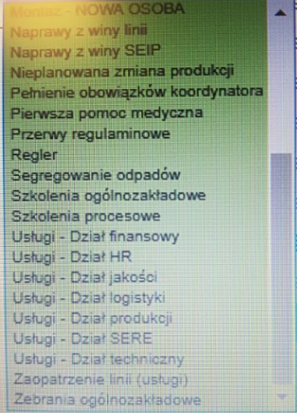
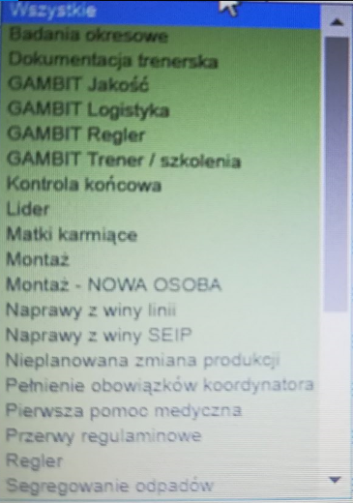
Raportowanie godzin
Czynności deklarowane jako Szkolenia Ogólnozakładowe to:
Tydzień z Wiedzą,
Szkolenia związane z Dniem bądź Tygodniem Bezpieczeństwa
Szkolenia SPL
Szkolenia dedykowane
Prawo Jazdy /NVP magazyn/
Czynności deklarowane jako Zebrania Ogólnozakładowe to:
Komisja BHP
Zebrania Green Team
Zebrania Grupy PPOŻ
One Voice
Cool Site
Tool Kit
Bonus
Rada Pracownicza
Czynności wykonywane przez Trenera można deklarować jako:
Trener – czynności administracyjne –dokumentacja trenerska
/dotyczą pracy związanej z dokumentacją pracowniczą, tablicą kompetencji/
Montaż Nowa Osoba
/ czerwony czas, strata związana z brakiem KE podczas szkolenia nowej osoby/
Szkolenia procesowe
/ dotyczą czasu trenera poświęconego na szkolenie osób na linii/
Autor: Aleksandra Baranik Symbol zmiany……B……….
Data przygotowania: 19.04.2018r Nr dokumentu …P009……..

